Slide 1
3. kl õpilaste rahulolu-uuring
Mai
2020

Slide 2
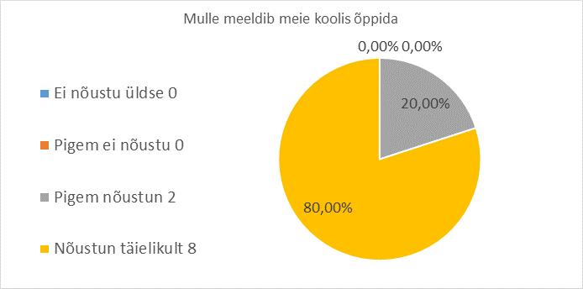
Kooli maine

Slide 3
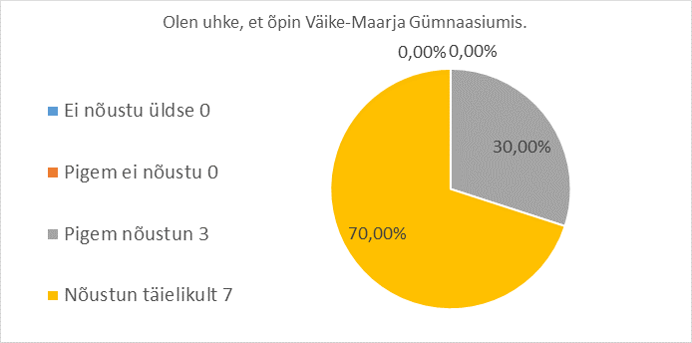
Kooli maine

Slide 4
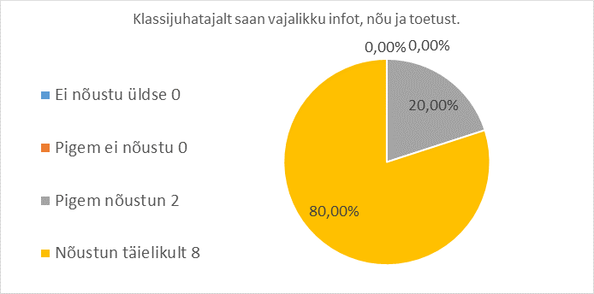
Info liikumine

Slide 5
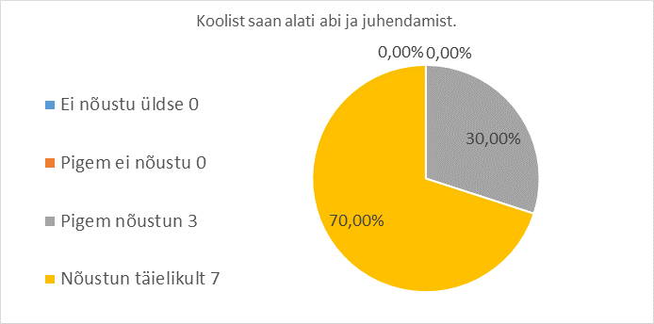
Õpilase arengu toetamine

Slide 6
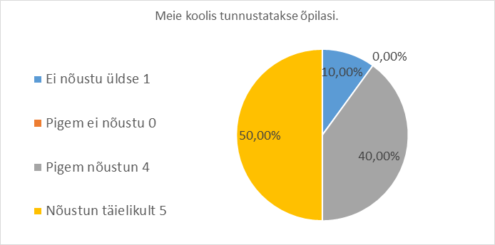
Õpilase arengu toetamine

Slide 7
Vaimne turvalisus

Slide 8
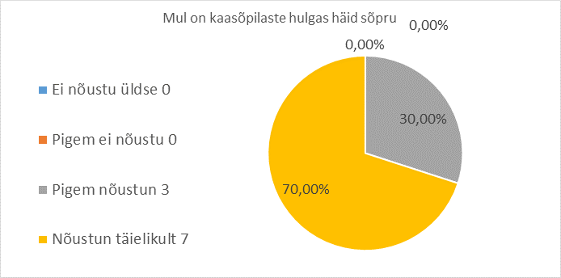
Vaimne turvalisus

Slide 9
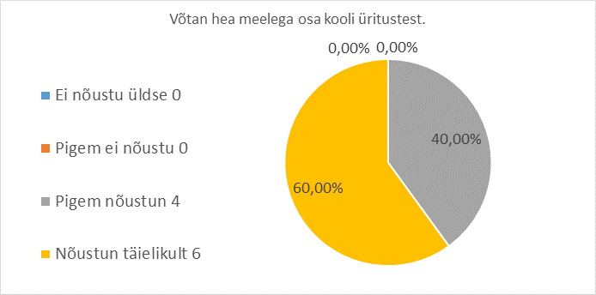
Klassi- ja tunniväline tegevus

